Slide 1
Императорский библиотекарь
Иван Андреевич
КРЫЛОВ

Slide 2
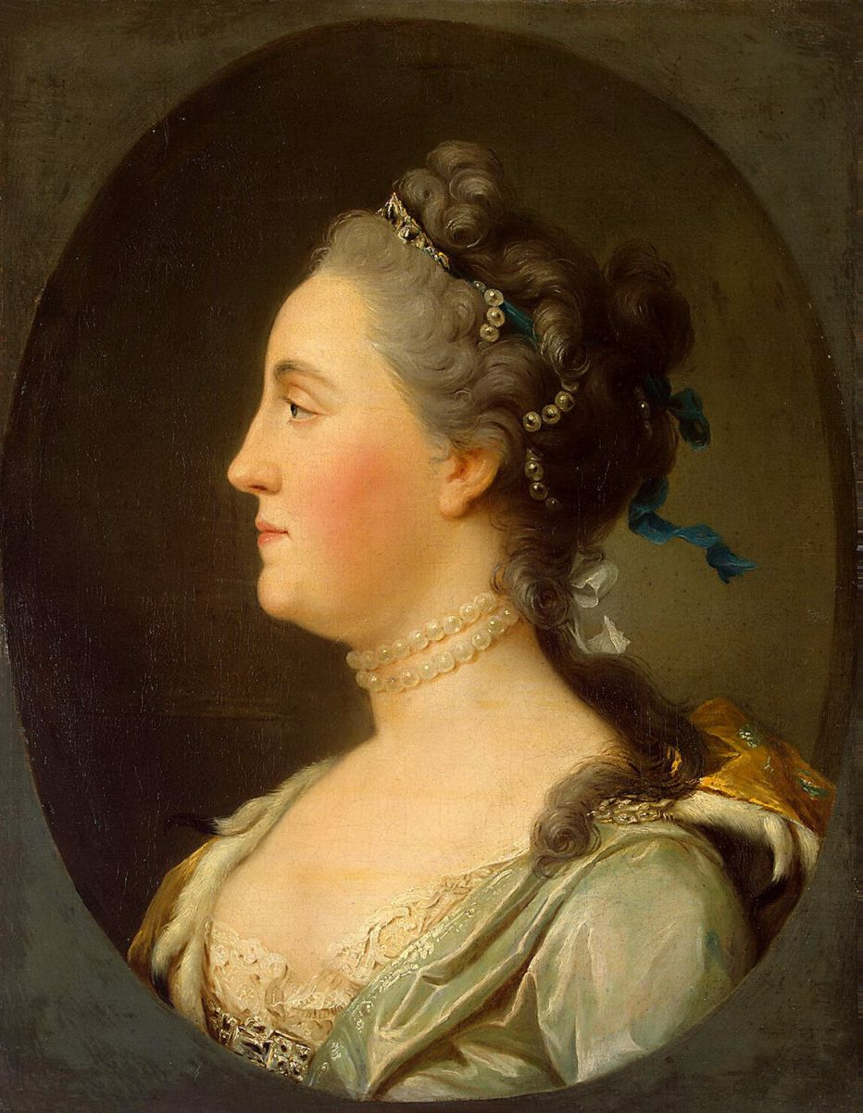
27 мая 1795 года императрица Екатерина II Высочайшим повелением одобрила представленный архитектором Егором Соколовым проект постройки здания Императорской Публичной библиотеки, первого в России специального здания, предназначенного для размещения библиотеки.
По замыслу Екатерины II, национальная Библиотека должна была олицетворять мощь Российского государства, созидательный характер устремлений императрицы, её приверженность идеалам века Просвещения.
Подобно "образцу знатнейших публичных библиотек" Европы, хранивших архивы национальной печати и памятников письменности, новой библиотеке предстояло стать собирательницей всех российских книг и рукописей.
Виргилиус Эриксен
Портрет Великой княгини Екатерины Алексеевны
(Екатерины II). До 1762 года

Slide 3
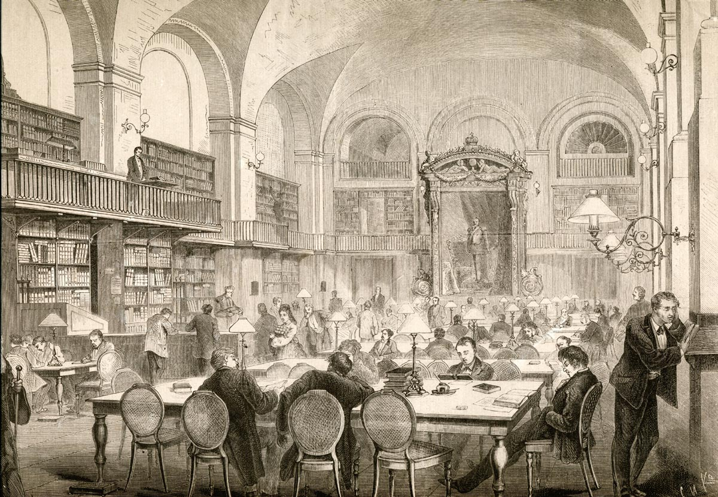
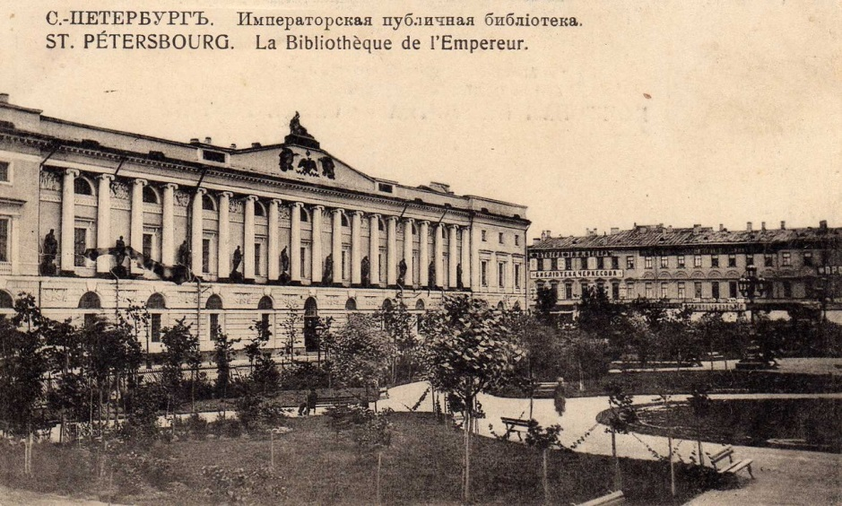
В читальном зале Императорской Публичной библиотеки
Художник Г. Бролинг, гравюра Л. А. Серяков. 1862 г.

Slide 4
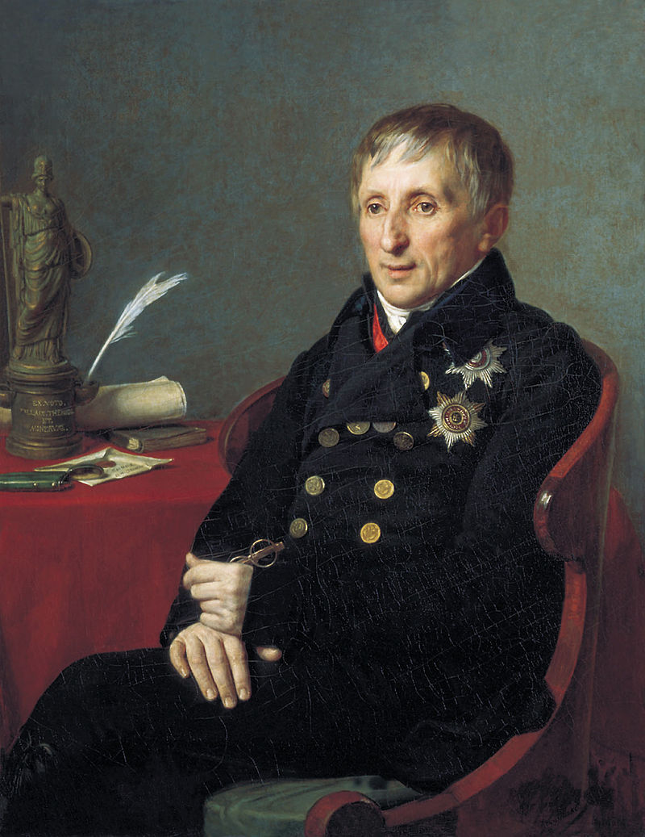
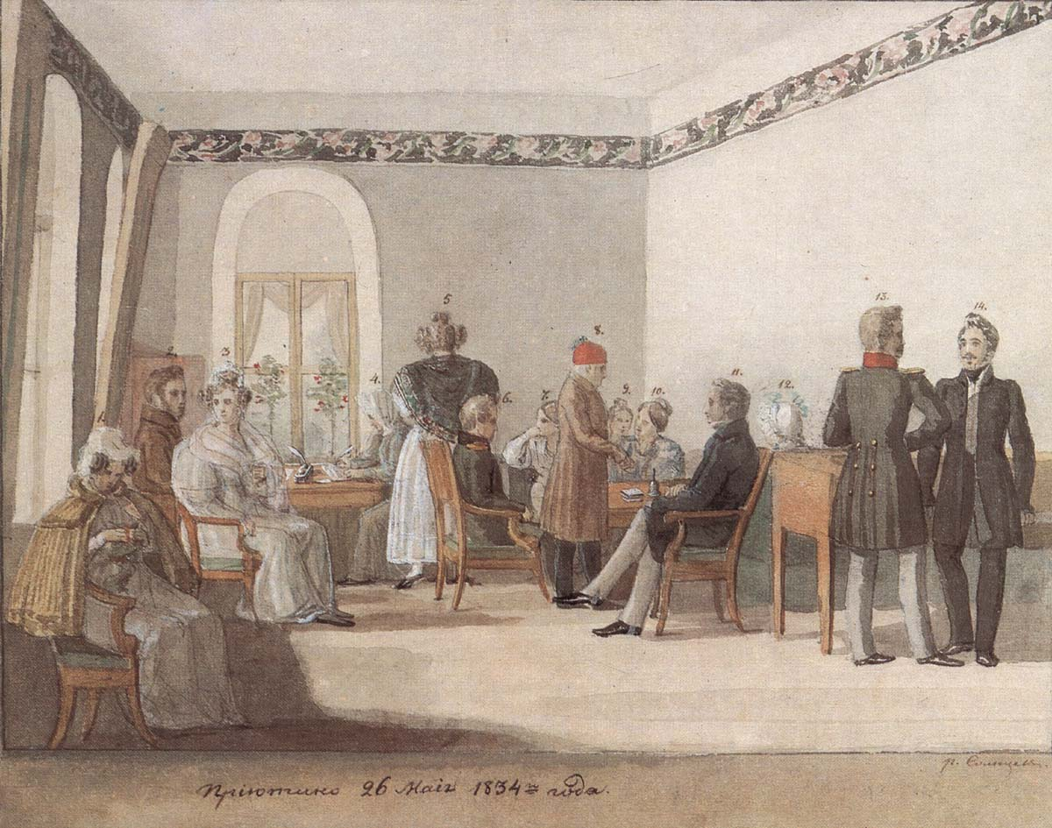
Библиотека, или "меценатский приют литераторов", по словам Д. В. Философова, была неотъемлемой частью салона Алексея Николаевича Оленина (1763 - 1843), который был директором Публичной библиотеки в 1811-1843 гг.
А.Г. Варнек. Портрет президента Академии художеств Алексея Николаевича Оленина
Не ранее 1824 г.
Гостиная в доме Олениных в Приютино
Акварель Ф. Г. Солнцева. 26 мая 1834 г.

Slide 5
За время работы Оленина в качестве директора библиотеки, было выдано свыше 15 000 читательских билетов и около 100 000 томов, в эти годы были предприняты первые попытки проследить характер чтения, круг интересов посетителей Публичной библиотеки, их спрос на произведения определённых авторов.
К этому же периоду относится и зарождение в Библиотеке справочно-библиографической службы, когда сотрудники начали предпринимать конкретные шаги по подбору литературы по запросам читателей (например, по истории войны 1812 года, походов А. В. Суворова в Италию и Швейцарию, по народному образованию в России).
Про Оленина говорили, что он делил своё время и силы между службой и дружбой. В его доме на Фонтанке и на даче в Приютине встречался почти весь литературный и художественный Петербург.
Салон Оленина посещали поэты и писатели А. С. Пушкин, В. А. Жуковский, П. А. Вяземский, Н. М. Карамзин, Г. Р. Державин, художники и скульпторы В. Л. Боровиковский, К. П. Брюллов, А. Г. Венецианов, В. О. А. Кипренский, архитектор В.П. Стасов и многие другие.
Президент Академии художеств, талантливый рисовальщик, историк, знаток новых и древних языков, любитель литературы и искусства, покровитель поэтов и художников – это далеко не полный перечень заслуг и достоинств этого яркого человека.
Знаменитый русский историк В. О. Ключевский писал: "В продолжении 50 лет - до 1843 года - трудно вспомнить в ходе русского просвещения крупное дело или крупного дельца, не припоминая и Оленина. Он как-то умел бросить свой луч на каждое современное ему светлое явление в этих областях нашей жизни".
Оленин поощрял литературные и научные занятия сотрудников библиотеки и сам принимал в них живейшее участие.
Именно при Оленине в Публичной библиотеке возникла культурная среда, создавшая особую атмосферу, привлекательную как для библиотекарей, так и для читателей.

Slide 6
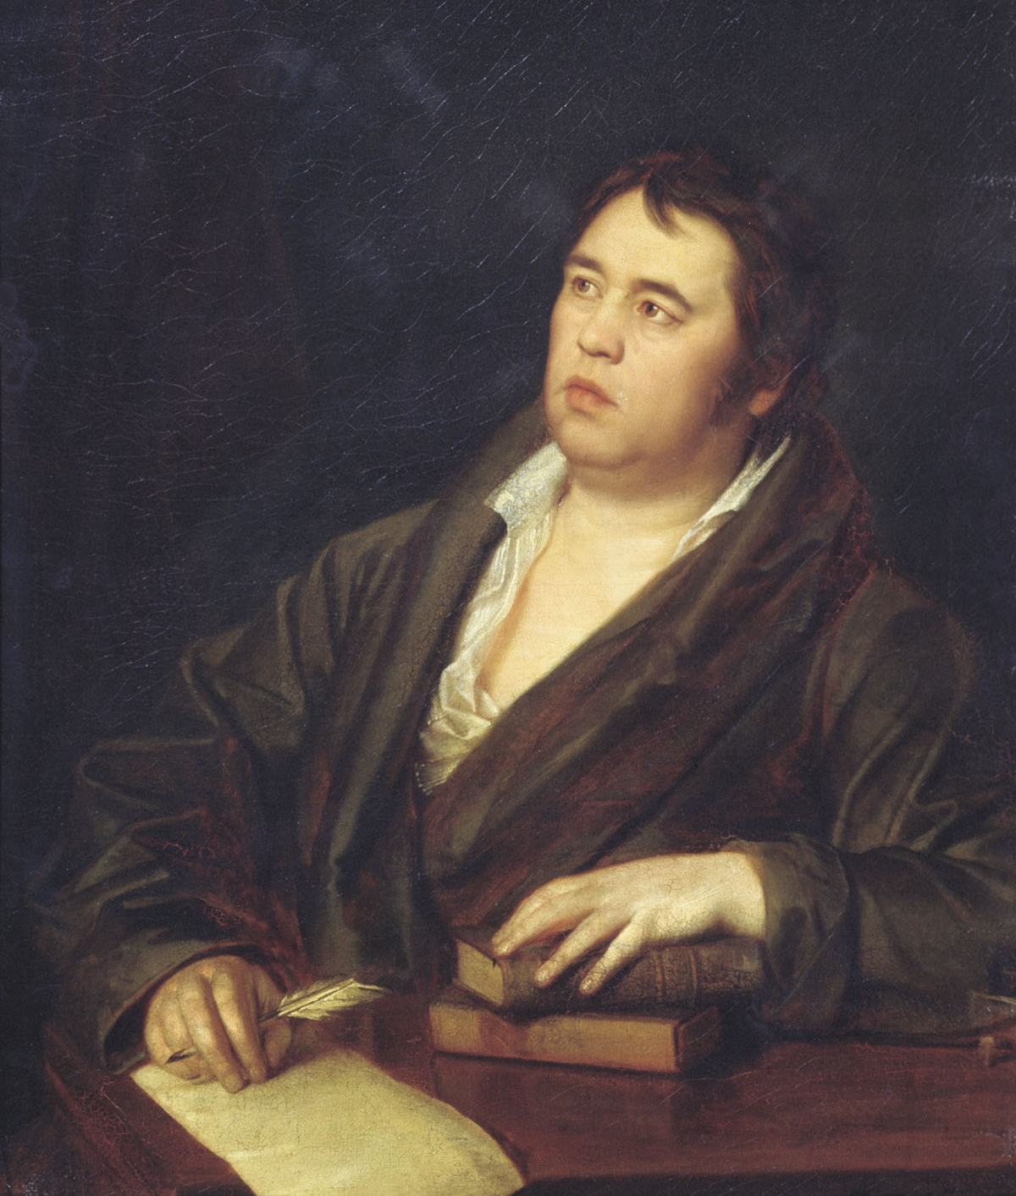
Знаменитый баснописец Иван Андреевич Крылов (1769-1844) начал работать в Императорской публичной библиотеке 7 января 1812 года и прослужил там 29 лет.
Его приход в библиотеку стал возможен благодаря многолетней дружбе с директором Публички Алексеем Николаевичем Олениным. Эта дружба в корне изменила жизнь баснописца.
До службы в библиотеке поэт и журналист Крылов был страстным карточным игроком, много разъезжал по России, менял места службы. Но к сорока годам такой образ жизни сделался для него, с одной стороны, утомительным, а с другой - небезопасным, да к тому же не приносящим практически никаких доходов.
А. Н. Оленин, высоко ценивший талант и способности друга, пригласил его на работу в библиотеку, представил при дворе, обеспечил пожизненным пансионом в 1500 рублей, который впоследствии неоднократно увеличивался.
Через четыре года после начала работы в библиотеке Крылов получил собственное постоянное жильё в библиотечном доме (ныне Садовая улица, дом 20). Квартира Крылова состояла из трёх комнат, одна из них служила хозяину и спальней и кабинетом. Украшением приёмной комнаты служил портрет Ивана Андреевича, написанный профессором Академии художеств Р. М. Волковым.
Р. М. Волков. Портрет баснописца И. А. Крылова. 1812

Slide 7
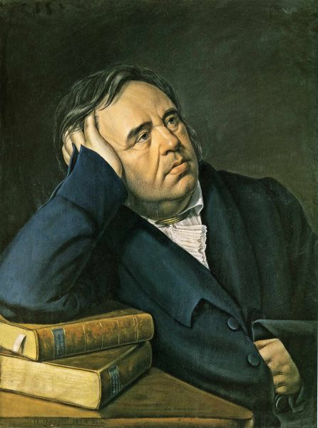
Тучность и внешнее спокойствие Крылова позволяли современникам весьма метко сравнивать его с медведем. Облик баснописца описан многими мемуаристами: он был высокого роста, с широковатым лицом, всегда с растрепанными волосами, крайне неряшливо одетым.
О баснописце при жизни и после смерти рассказано немало анекдотов. Он сам охотно поддерживал о себе репутацию ленивца, неряхи и обжоры.
О Крылове-библиотекаре также довольно долго бытовала легенда как о нерадивом чиновнике, занимавшемся либо чтением глупых романов, либо спящим на диване. В этом есть доля истины, но его заслуги в формировании фондов Публичной библиотеки и становлении её как общероссийского культурного центра несомненны.
П. А. Оленин. Портрет баснописца И. А. Крылова. 1824

Slide 8
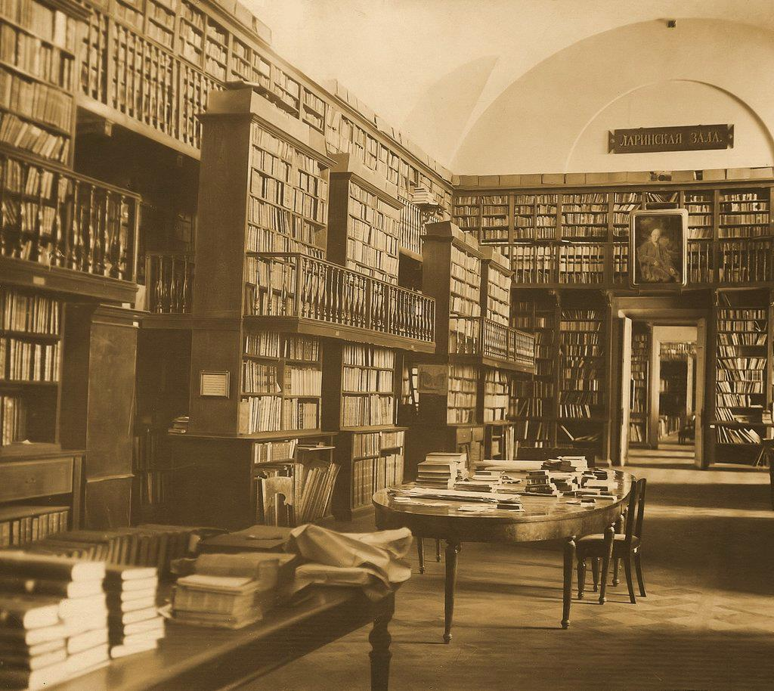
Все годы работы в библиотеке Иван Андреевич состоял в её Русском отделении. В то время отделение занимало почти весь первый этаж здания, выходящего окнами на Александринскую площадь (ныне площадь Островского) и на Невский проспект.
До февраля 1818 года Крылов совместно с выдающимся русским библиографом, автором знаменитого «Опыта российской библиографии», Василием Степановичем Сопиковым заведовал печатными книгами на «славенском и российском языке», а затем, когда тот тяжело заболел, работал в Русском отделении один. Крылову приходилось заниматься собиранием и пополнением фондов, их организацией и описанием и непосредственно обслуживанием читателей.
Правда, временами у Крылова были отличные помощники — известные деятели культуры и литераторы — писатель и драматург Михаил Николаевич Загоскин, поэт Антон Антонович Дельвиг, книговед Иван Павлович Быстров.
В Публичной библиотеке. Ларинская зала

Slide 9
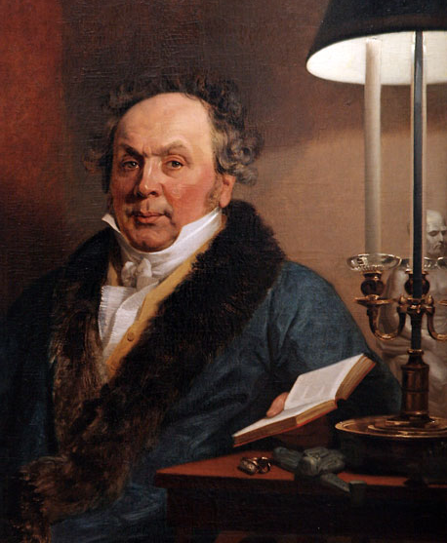
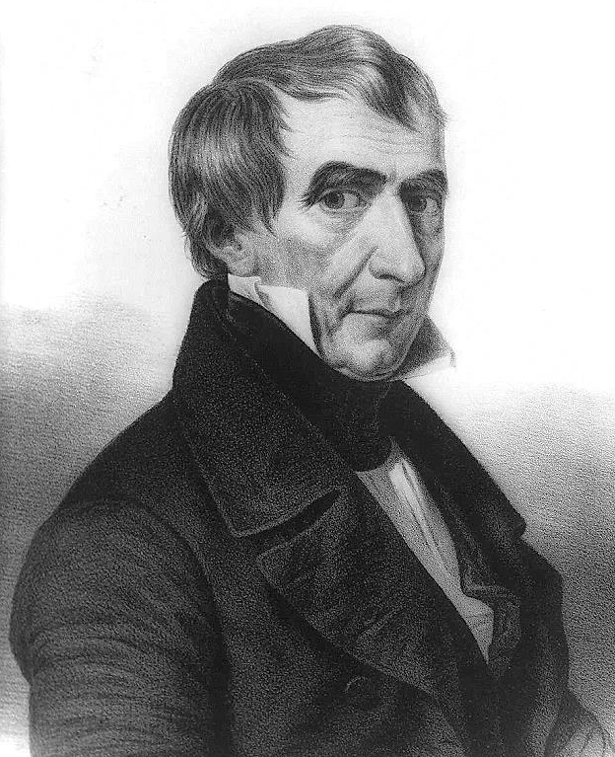
С 1811 года Публичная библиотека стала получать обязательный экземпляр всех книг, выходящих на территории Российской империи, однако отечественные издания, опубликованные до этого времени, были представлены, в особенности в её Русском отделении, более чем выборочно.
Стремясь добиться полноты репертуара русской книги в Публичной библиотеке, Крылов проводил библиографический поиск, использовал свои давние связи с книготорговцами для покупки редких изданий.
При содействии и по рекомендации Крылова такие издания в немалом количестве были приобретены у книгопродавцев М. П. Глазунова и А. Ф. Смирдина, купца Е. В. Косицкого, графа Ф. А. Толстого и многих других.
Благодаря Ивану Андреевичу нужные библиотеке книги часто покупались за полцены или просто дарились ей.
С подачи А. Н. Оленина Крылов становится членом временного комитета по сдаче торговых помещений Библиотеки в аренду, чтобы иметь возможность получать из этого источника средства на приобретение старинной русской литературы.
К моменту ухода Крылова из библиотеки её Русское отделение увеличилось почти вчетверо и составило около 30 тысяч томов.
Граф Фёдор Андреевич Толстой –
тайный советник, сенатор.
Знаменитый библиофил, собиратель рукописей и старопечатных книг
Александр Филиппович Смирдин, книгопродавец и издатель

Slide 10
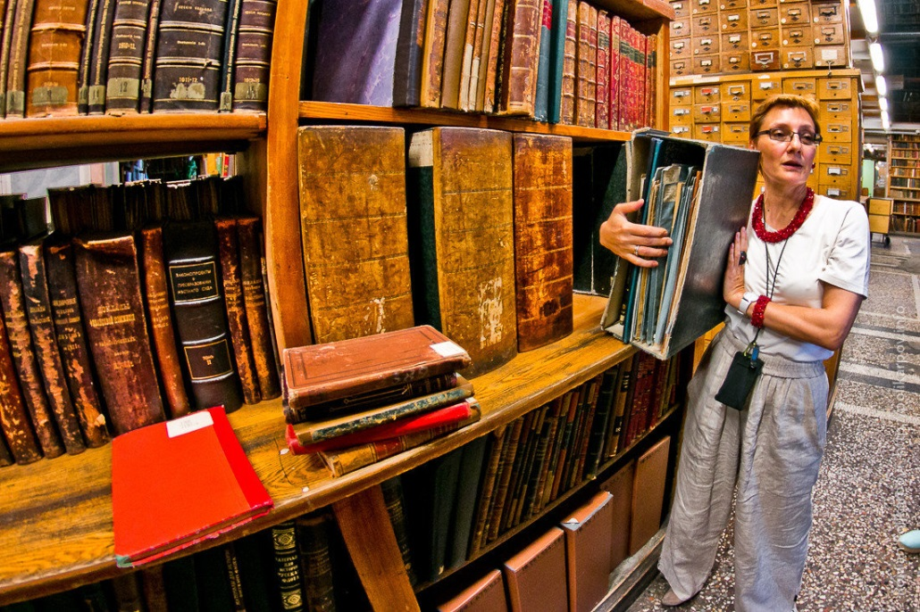
Практический склад ума помог Крылову внести ряд усовершенствований по расстановке фондов и обслуживанию читателей.
Так, для более удобного хранения мелких изданий он придумал картонные футляры в форме толстых книг, в которых они располагались в алфавите авторов.
Крыловские «закладки» в книги, отправляемые из фонда в читальный зал, дожили до наших дней.
В 1815 году Крылов составил специальные правила пользования книгами в читальном зале, отдельные положения которых сохранились до сих пор.
Крылов вёл библиографическую работу, составлял всевозможные списки для читателей, указатели, выполнял библиографические справки. Именно Крылов впервые составил список книг о Санкт-Петербурге, изданных с 1741 по 1826 гг.
Русская национальная библиотека в наши дни

Slide 11
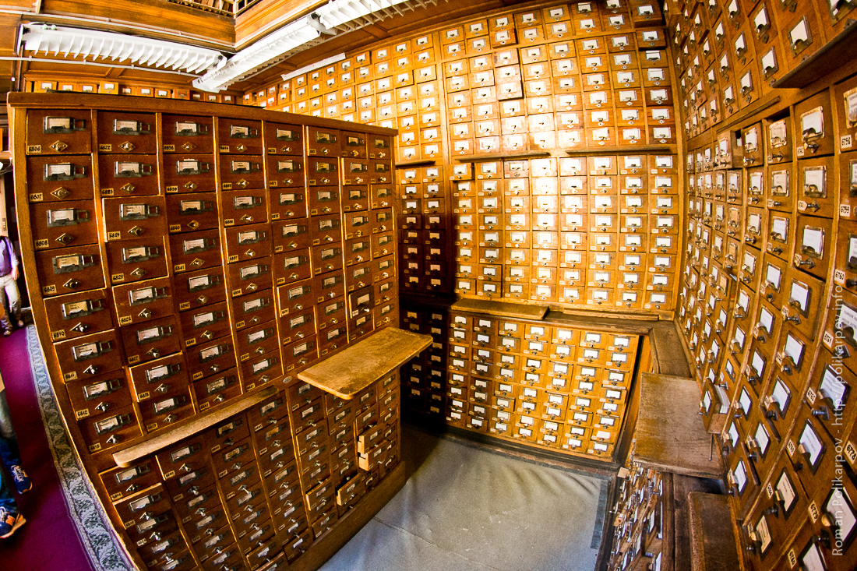
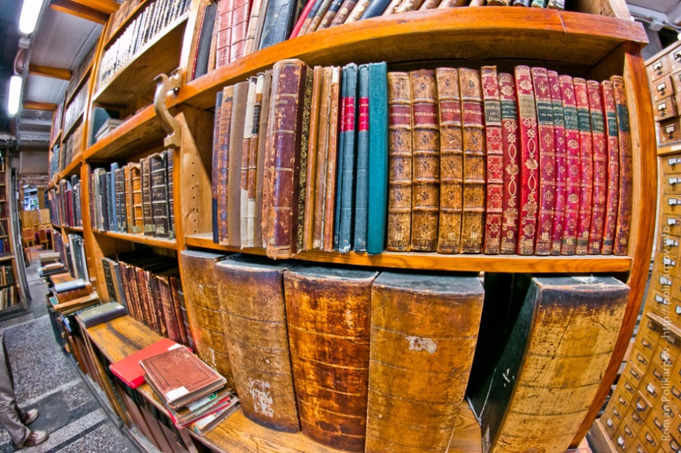
Русская национальная библиотека в наши дни. Бескрайние каталоги…
Другая крупная работа Крылова — Указатель по различным отраслям знаний, содержащий 3300 наименований книг (изданных в 1663 — 1822 гг.).
Иван Андреевич принял в фонд собрание старопечатных книг Ф. А. Толстого (377 экз.) и 1300 рукописей.
В 1815 году Крылов составил правила пользования книгами в читальном зале.
Лишь в 1921 году была опубликована (а в 1946 году детально проанализирована) «Записка» Крылова, где он, отвечая на вопросы директора библиотеки Оленина, писал о необходимости лучшей организации каталогов, высказывался за их публичность, за необходимость шифровки книг.

Slide 12
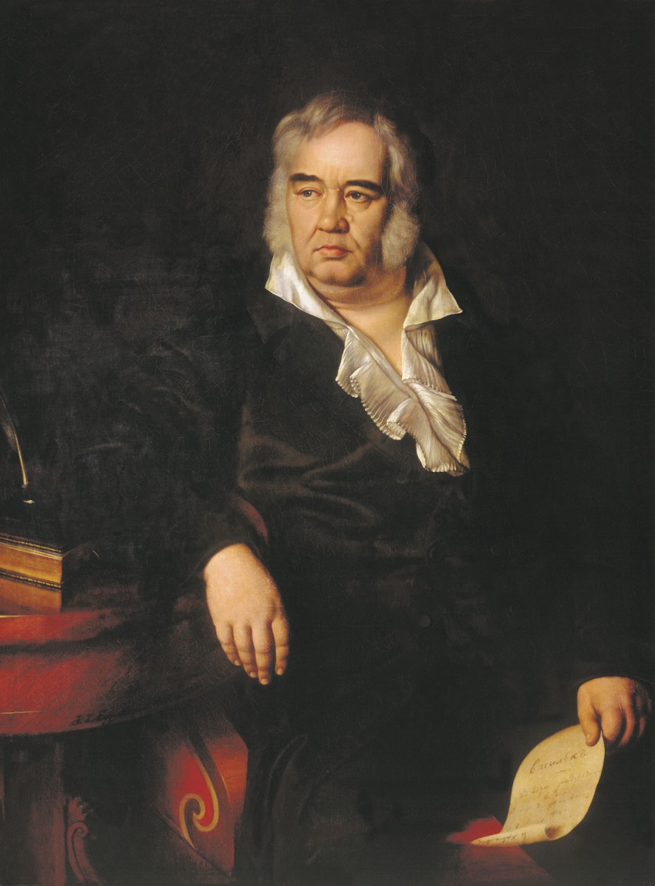
Совместно с Сопиковым Крылов составил первый каталог на русские книги своего отделения, каталог сохранился до нашего времени и находится в Отделе рукописей Российской национальной библиотеки под названием «Каталог Российским книгам в Императорской Публичной библиотеке находящимся».
Это огромный рукописный фолиант объёмом в 90 листов. В него вошли сведения о 2100 книгах в алфавите их заглавий. В каталоге впервые в истории библиотечного дела России сделана попытка указать, как говорил Крылов, «приметы книги» — её шифр.
На книге и в каталоге ставились две цифры: первая означала место на полке и рядом чуть выше номер полки. На некоторых книгах ещё и сейчас сохранились крыловские цифры. Он больше чем на 20 лет опередил введённую в 1840-х годах в Публичной библиотеке систему использования шифров, связывающую книги и каталог.
И. Е. Эггинк. Портрет баснописца И. А. Крылова. 1834

Slide 13
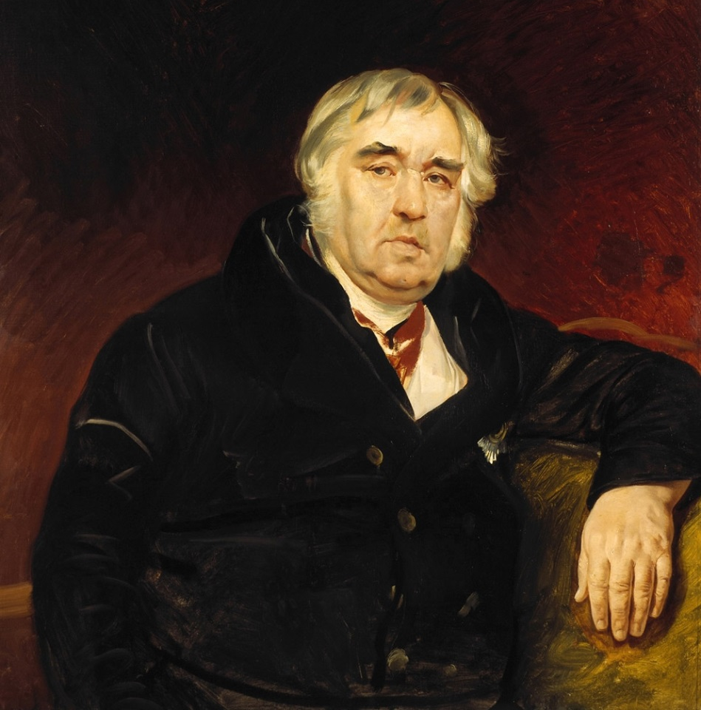
Работа в библиотеке, обеспечившая Ивану Андреевичу безбедную и спокойную жизнь, способствовала его успешной творческой деятельности. Возможно, он и не состоялся бы как гениальный баснописец, если бы не работа в Публичке. За время службы Крылов написал большую часть своих басен: 153 из 205.
Многие характеры персонажей басен он высмотрел у своих коллег и посетителей библиотеки.
Оленин, понимая значимость таланта своего друга для общества, рассматривал процесс сочинения басен как его служебную обязанность и даже в официальных отчётах отмечал, что Крылов занимается подготовкой новых изданий своих сочинений, «порученной ему по высочайшему его императорского величества соизволению».
По свидетельству современников, свои басни Крылов читал превосходно и при этом все звери у него говорили по-разному.
К.П. Брюлов. Портрет баснописца И.А.Крылова. 1839

Slide 14
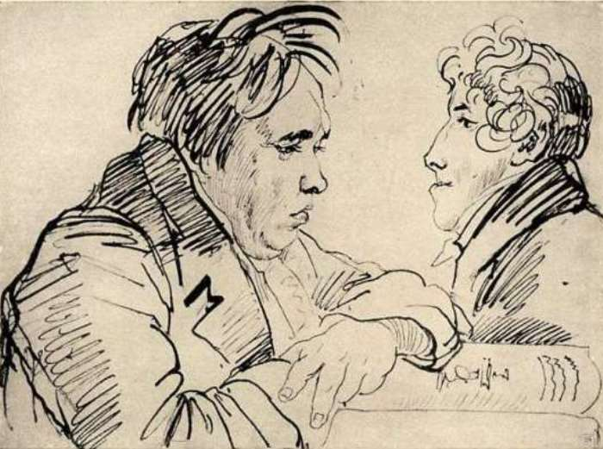
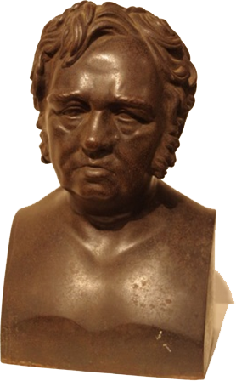
Последние годы работы в библиотеке давались Крылову тяжело. Вот как описывает в своих воспоминаниях его рабочий день библиотековед В. И. Собольщиков: «Придя дежурить после обеда, он ложился обыкновенно на диван и читал лежа. А когда являлись посетители, то он, не вставая, указывал им на шкап и приготовленные для них книги и просил брать, что кому нужно.
Частенько он засыпал на своём диване, и покровительствовавший ему Оленин в таких случаях говорил окружающим: "Вероятно, Иван Андреевич нездоров"».
И. А. Крылов и неизвестный
Рисунок О. Кипренского из альбома Олениных, 1810-е
Сам Крылов был доволен своей работой в библиотеке: «Я вот уже так здесь привык, что почитаю для себя забавою, игрушкою наклеивать, да переклеивать буквы на книгах; что другому покажется тяжело. Я своей должности ни на какую не променяю; дело совсем другое, если бы я был моложе».
В 1838 году в Библиотеке был установлен
бюст Крылова работы
С. И. Гальберга

Slide 15
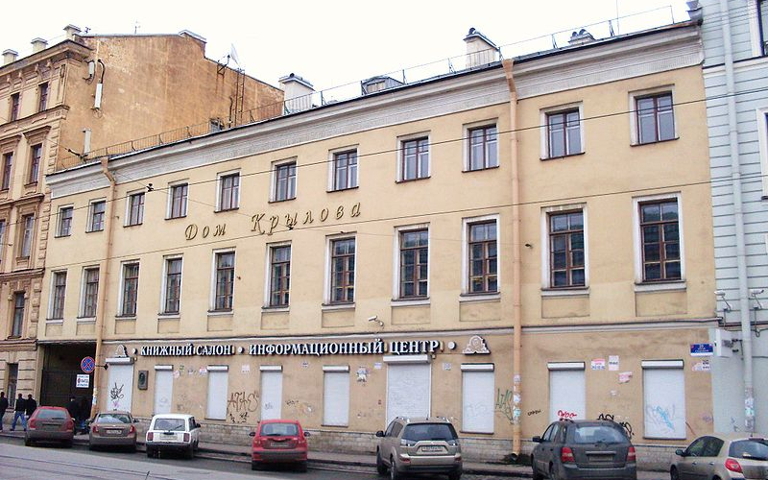
1 марта 1841 в возрасте 73 лет Крылов вышел в отставку. Сверх пенсии император назначил ему выплату полного содержания, получаемого по Библиотеке (8700 рублей в год).
Иван Андреевич был награжден орденами: Владимира 3-й степени, Анны 2-й степени, Станислава 2-й степени со звездой.
Выйдя на пенсию, Крылов жил в доме Блинова в начале 1-й линии Васильевского острова с семьей своей крестницы А. П. Савельевой.
Он скончался в 1844 году от воспаления лёгких и был похоронен на Тихвинском кладбище Александро-Невской лавры в Петербурге, рядом с могилой Н. И. Гнедича.
Его кончина была воспринята как всенародное горе. Похороны были пышными. Граф Алексей Федорович Орлов — второй человек в государстве по влиянию — отстранил одного из студентов и сам нёс гроб до похоронных дрог.
Крылов жил в этом доме, в квартире № 4 на втором этаже

Slide 16
Незадолго до смерти Крылов создал окончательный свод своих басен. Расположил их в нужном порядке, отредактировал и приурочил выход фолианта в свет – ко дню смерти.
То была последняя ироничная улыбка великого сатирика, поэта и драматурга. Он всё предусмотрел. Даже конец спектакля. Экземпляры книги раздавались в траурные дни как «приношение с того света» близким людям, читателям.
В 1845 году через газеты было объявлено о всероссийской добровольной подписке с целью поставить памятник баснописцу.
В 1848 году было собрано более 30 тысяч рублей, и Академией художеств был объявлен конкурс, в нём приняли участие все ведущие скульпторы того времени. В конкурсе одержал победу проект Петра Карловича Клодта. Памятник был установлен в Летнем саду в 1855 году.
Известный мемуарист Ф. Ф. Вигель писал о Крылове:
«В этом необыкновенном человеке были заложены зародыши всех талантов, всех искусств. Природа сказала ему: Выбирай любое». Он выбрал литературу.
Слова Белинского о Крылове — «честь, слава и гордость нашей литературы» — относятся к Крылову-писателю, Крылову-баснописцу, но, думается, по праву можно сказать и «Крылов — честь, слава и гордость русского библиотечного дела».

Slide 17
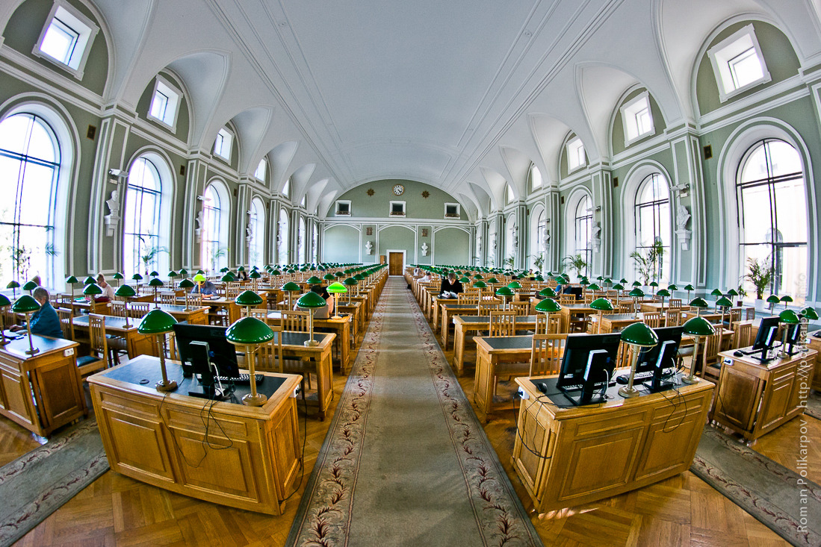
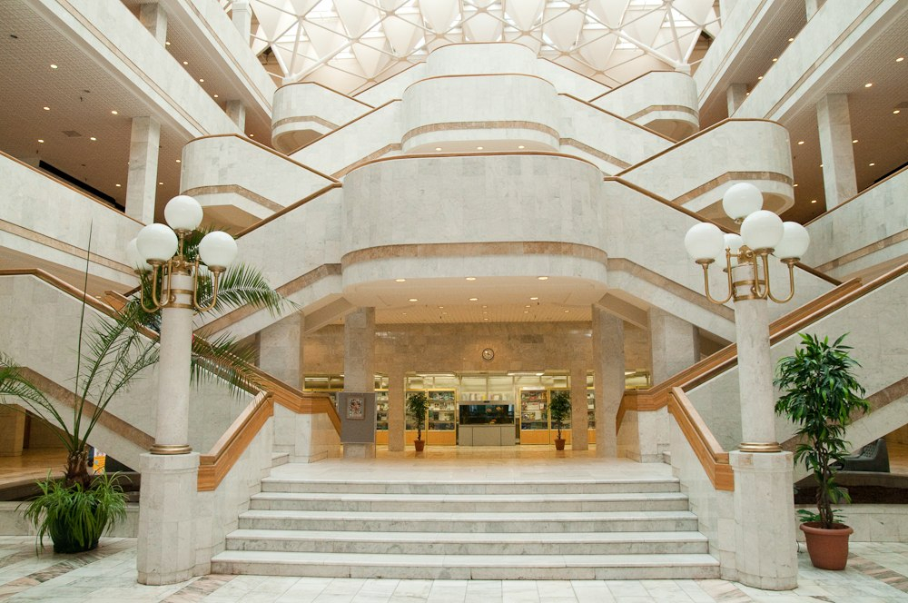
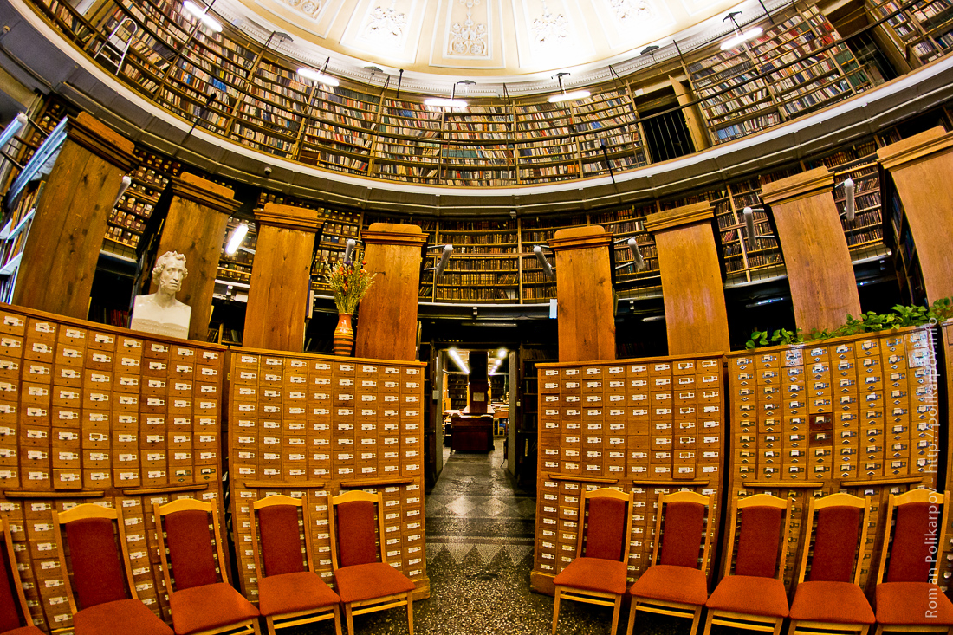
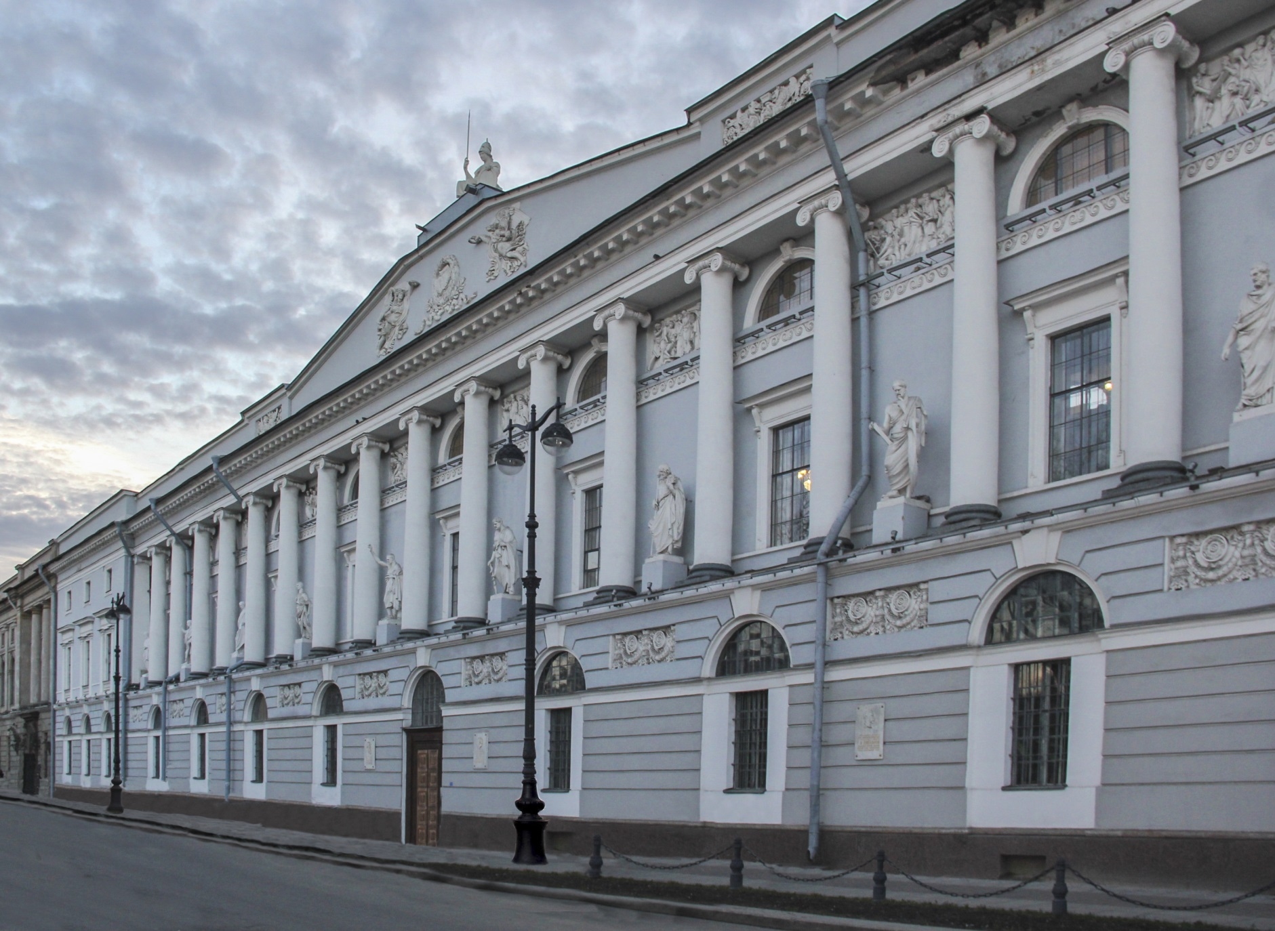

Slide 18
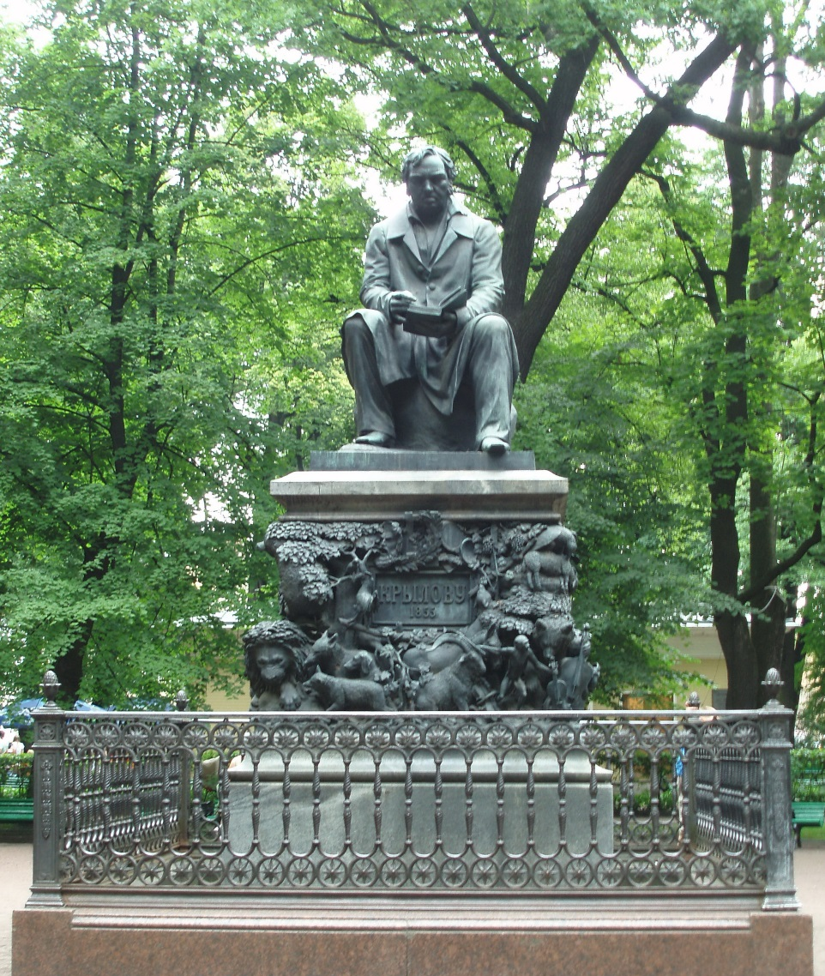
Использованные источники
Степанов, Н. Л. Крылов. - М.: Молодая гвардия, 1969. - 272 с., ил. - (Жизнь замечательных людей)
Цимбаева, Е. Н. Крылов. - Молодая гвардия, 2014. - 334 с., ил. - (Жизнь замечательных людей. Малая серия)
* * *
Российская национальная библиотека в Санкт-Петербурге [Электронный ресурс]. – Режим доступа: https://zavodfoto.livejournal.com/4929947.html
История библиотеки. Крылов Иван Андреевич [Электронный ресурс]. – Режим доступа: http://nlr.ru/nlr_history/history/info.php?id=89
Иван Крылов – библиотекарь [Электронный ресурс]. – Режим доступа: https://tot-samiyleshiy.livejournal.com/8545.html
Великие библиотекари. И.А. Крылов [Электронный ресурс]. – Режим доступа: https://www.booksite.ru/fulltext/vel/iki/yel/udi/17.htm
Иван Крылов. Мужицкий самородок [Электронный ресурс]. – Режим доступа: http://www.chaskor.ru/article/ivan_krylov_muzhitskij_samorodok__37527
Крылов И.А. – библиотекарь Императорской библиотеки. Методические материалы Научно-методического отдела Мурманской областной детско-юношеской библиотеки [Электронный ресурс]. – Режим доступа: http://www.libkids51.ru/
Великий чудак Иван Крылов и Императорская Публичная библиотека [Электронный ресурс]. – Режим доступа: http://naukarus.com/velikiy-chudak-ivan-krylov-i-imperatorskaya-publichnaya-biblioteka
© Новосибирская областная детская библиотека
им. А. М. Горького
Информационно-библиографический отдел

